Slide 1


ỦY BAN NHÂN DÂN QUẬN LONG BIÊN
TRƯỜNG TIỂU HỌC ĐÔ THỊ VIỆT HƯNG
BÀI GIẢNG ĐIỆN TỬ
KHỐI 3
MÔN: TIẾNG VIỆT

Slide 2
KHỞI ĐỘNG

Slide 3
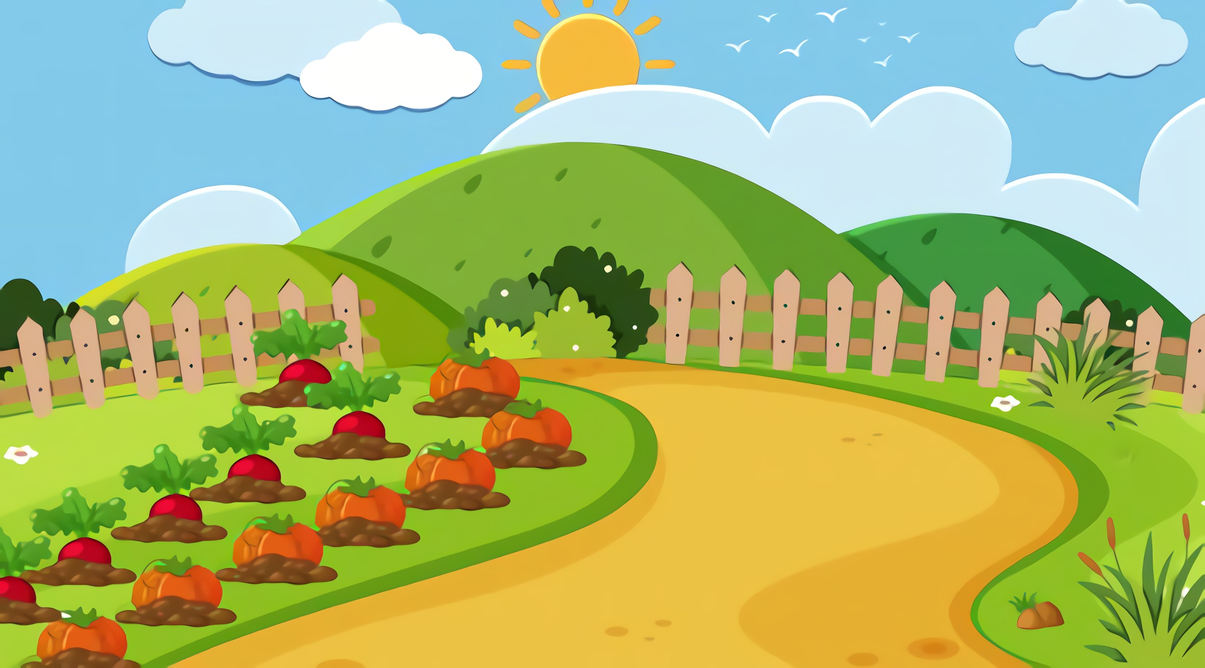


Tớ cần hai củ cà rốt để chuẩn bị bữa tối. Các bạn giúp tớ nhé!
TRÒ CHƠI: GIÚP THỎ NHỔ CÀ RỐT
Xin chào các bạn!

Slide 4


Em hãy giải nghĩa từ "trong ngần"?
A
B
vẩn đục
rất trong

Slide 5


Hoan hô
Các bạn thật giỏi!

Slide 6
Đọc thuộc lòng 3 khổ thơ đầu bài "Thả diều"?
Con đọc tốt, cô khen

Slide 7
Các bạn thật giỏi!
Tớ cảm ơn các bạn rất nhiều!

Slide 8
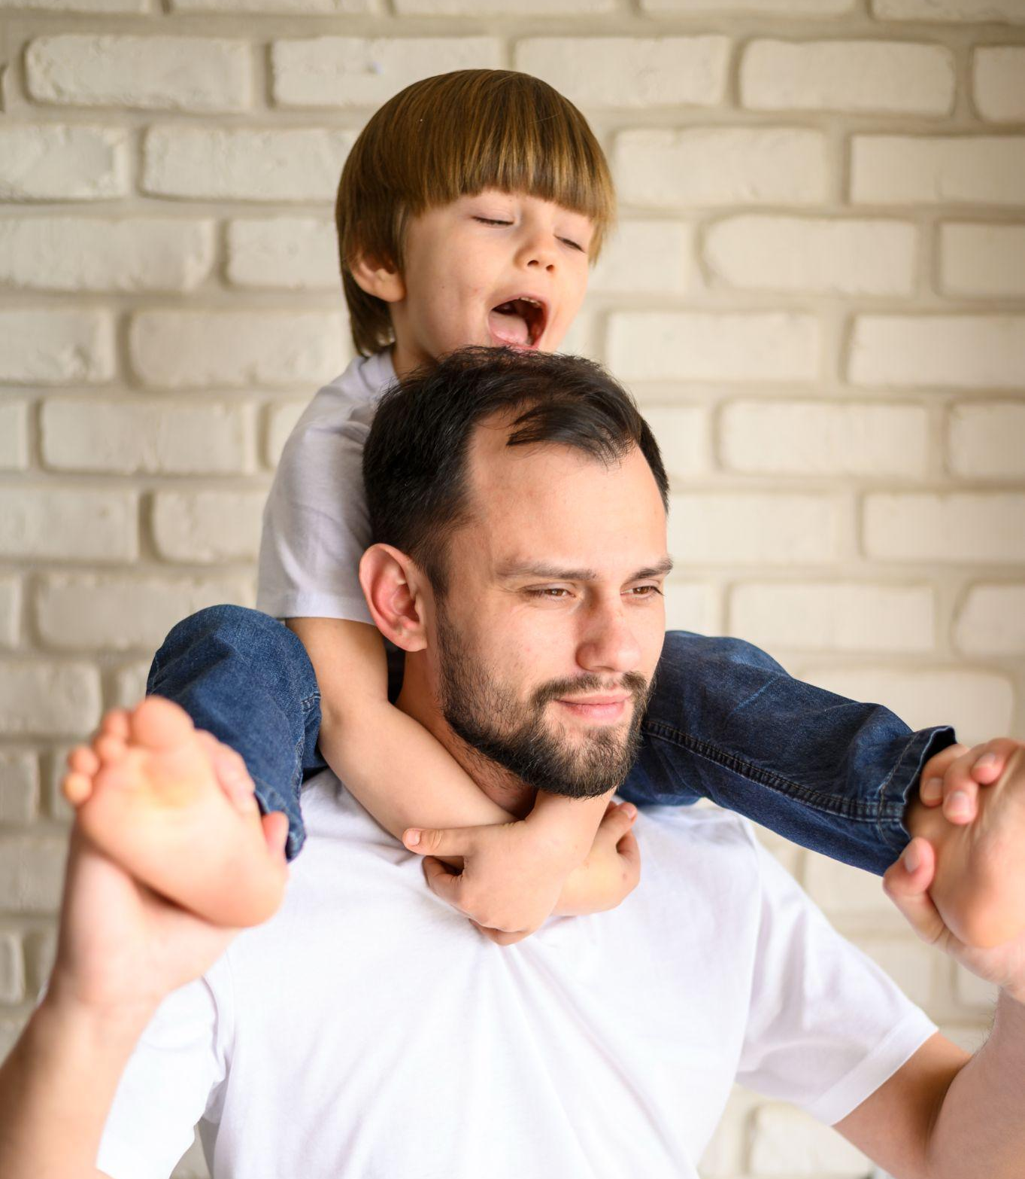
Bài đọc 2
Cha sẽ luôn ở bên con

Slide 9
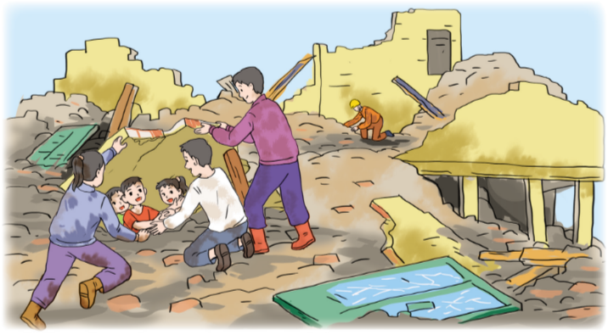
KHỞI ĐỘNG
Quan sát tranh:
Tranh vẽ cảnh gì?

Slide 10
Cha sẽ luôn bên con
ĐỌC MẪU
Một trận động đất lớn xảy ra. Chỉ trong vòng 4 phút, nó đã san bằng thành phố. Giữa cơn hỗn loạn đó, một người cha chạy vội đến trường học của con. Ông bàng hoàng, lặng đi vì ngôi trường chỉ còn là một đống gạch vụn. Rồi ông nhớ lại lời hứa với con: “Dù có chuyện gì xảy ra, cha cũng sẽ luôn ở bên con.”.
Ông cố nhớ lại vị trí lớp học của con, chạy đến đó và ra sức đào bới. Mọi người kéo ông ra và an ủi:
- Muộn quá rồi! Bác không làm được gì nữa đâu!
Nhưng với ai, ông cũng chỉ có một câu hỏi: “Bác có giúp tôi không?”, rồi tiếp tục đào bới. Nhiều người bắt đầu đào bới cùng ông.
Nhiều giờ trôi qua. Đến khi lật một mảng tường lớn lên, người cha bỗng nghe thấy tiếng con trai. Mừng quá, ông gọi to tên cậu bé. Có tiếng đáp lại: “Cha ơi, con ở đây!”. Mọi người cùng ào đến. Bức tường đổ đã tạo ra một khoảng trống nhỏ nên bọn trẻ còn sống.
Bọn trẻ được cứu thoát. Cậu con trai ôm chầm lấy cha:
- Cha ơi! Con đã bảo các bạn là nhất định cha sẽ cứu con và các bạn mà!
Theo báo Tuổi trẻ (Thanh Giang dịch)

Slide 11



Cách đọc
Giọng đọc sôi nổi, giàu tình cảm.
Phân biệt lời đối thoại của các nhân vật.
Đọc to rõ ràng mạch lạc

Slide 12

LẮNG NGHE ĐỌC MẪU

Slide 13
Giải nghĩa từ
Động đất
Hỗn loạn
Bàng hoàng
1
2
3
hiện tượng vỏ Trái Đất chuyển động, làm cho mặt đất nứt nẻ, trồi sụt, có thể làm đổ nhà cửa
tình trạng lộn xộn, không kiểm soát được.
choáng váng, sững sờ.

Slide 14
Cha sẽ luôn bên con
Luyện đọc từng đoạn văn.
Bài văn có mấy đoạn?
1
Một trận động đất lớn xảy ra. Chỉ trong vòng 4 phút, nó đã san bằng thành phố. Giữa cơn hỗn loạn đó, một người cha chạy vội đến trường học của con. Ông bàng hoàng, lặng đi vì ngôi trường chỉ còn là một đống gạch vụn. Rồi ông nhớ lại lời hứa với con: “Dù có chuyện gì xảy ra, cha cũng sẽ luôn ở bên con.”.
Ông cố nhớ lại vị trí lớp học của con, chạy đến đó và ra sức đào bới. Mọi người kéo ông ra và an ủi:
- Muộn quá rồi! Bác không làm được gì nữa đâu!
Nhưng với ai, ông cũng chỉ có một câu hỏi: “Bác có giúp tôi không?”, rồi tiếp tục đào bới. Nhiều người bắt đầu đào bới cùng ông.
Nhiều giờ trôi qua. Đến khi lật một mảng tường lớn lên, người cha bỗng nghe thấy tiếng con trai. Mừng quá, ông gọi to tên cậu bé. Có tiếng đáp lại: “Cha ơi, con ở đây!”. Mọi người cùng ào đến. Bức tường đổ đã tạo ra một khoảng trống nhỏ nên bọn trẻ còn sống.
Bọn trẻ được cứu thoát. Cậu con trai ôm chầm lấy cha:
- Cha ơi! Con đã bảo các bạn là nhất định cha sẽ cứu con và các bạn mà!
2
3
Theo báo Tuổi trẻ (Thanh Giang dịch)

Slide 15
Cha sẽ luôn bên con
Luyện đọc đoạn văn 1
1
Một trận động đất lớn xảy ra. Chỉ trong vòng 4 phút, nó đã san bằng thành phố. Giữa cơn hỗn loạn đó, một người cha chạy vội đến trường học của con. Ông bàng hoàng, lặng đi vì ngôi trường chỉ còn là một đống gạch vụn. Rồi ông nhớ lại lời hứa với con: “Dù có chuyện gì xảy ra, cha cũng sẽ luôn ở bên con.”.
Luyện đọc câu.
Đọc câu văn: "Dù có chuyện gì xảy ra, cha cũng sẽ luôn ở bên con." bằng giọng kiên định.

Slide 16
Cha sẽ luôn bên con
Luyện đọc đoạn văn 2
2
Ông cố nhớ lại vị trí lớp học của con, chạy đến đó và ra sức đào bới. Mọi người kéo ông ra và an ủi:
- Muộn quá rồi! Bác không làm được gì nữa đâu!
Nhưng với ai, ông cũng chỉ có một câu hỏi: “Bác có giúp tôi không?”, rồi tiếp tục đào bới. Nhiều người bắt đầu đào bới cùng ông.
Luyện đọc câu.
Đọc câu văn: "Muộn quá rồi! Bác không làm được gì nữa đâu!" bằng giọng an ui, thông cảm.

Slide 17
Cha sẽ luôn bên con
Luyện đọc đoạn văn 3
3
Nhiều giờ trôi qua. Đến khi lật một mảng tường lớn lên, người cha bỗng nghe thấy tiếng con trai. Mừng quá, ông gọi to tên cậu bé. Có tiếng đáp lại: “Cha ơi, con ở đây!”. Mọi người cùng ào đến. Bức tường đổ đã tạo ra một khoảng trống nhỏ nên bọn trẻ còn sống.
Bọn trẻ được cứu thoát. Cậu con trai ôm chầm lấy cha:
- Cha ơi! Con đã bảo các bạn là nhất định cha sẽ cứu con và các bạn mà!
Luyện ngắt nhịp câu
Nhiều giờ trôi qua. Đến khi lật một mảng tường lớn lên, người cha bỗng nghe thấy tiếng con trai. Mừng quá, ông gọi to tên cậu bé.

Slide 18
Cha sẽ luôn bên con
Đọc toàn bài.
1
Một trận động đất lớn xảy ra. Chỉ trong vòng 4 phút, nó đã san bằng thành phố. Giữa cơn hỗn loạn đó, một người cha chạy vội đến trường học của con. Ông bàng hoàng, lặng đi vì ngôi trường chỉ còn là một đống gạch vụn. Rồi ông nhớ lại lời hứa với con: “Dù có chuyện gì xảy ra, cha cũng sẽ luôn ở bên con.”.
Ông cố nhớ lại vị trí lớp học của con, chạy đến đó và ra sức đào bới. Mọi người kéo ông ra và an ủi:
- Muộn quá rồi! Bác không làm được gì nữa đâu!
Nhưng với ai, ông cũng chỉ có một câu hỏi: “Bác có giúp tôi không?”, rồi tiếp tục đào bới. Nhiều người bắt đầu đào bới cùng ông.
Nhiều giờ trôi qua. Đến khi lật một mảng tường lớn lên, người cha bỗng nghe thấy tiếng con trai. Mừng quá, ông gọi to tên cậu bé. Có tiếng đáp lại: “Cha ơi, con ở đây!”. Mọi người cùng ào đến. Bức tường đổ đã tạo ra một khoảng trống nhỏ nên bọn trẻ còn sống.
Bọn trẻ được cứu thoát. Cậu con trai ôm chầm lấy cha:
- Cha ơi! Con đã bảo các bạn là nhất định cha sẽ cứu con và các bạn mà!
2
3
Theo báo Tuổi trẻ (Thanh Giang dịch)

Slide 19

LUYỆN ĐỌC TRONG NHÓM

Slide 20

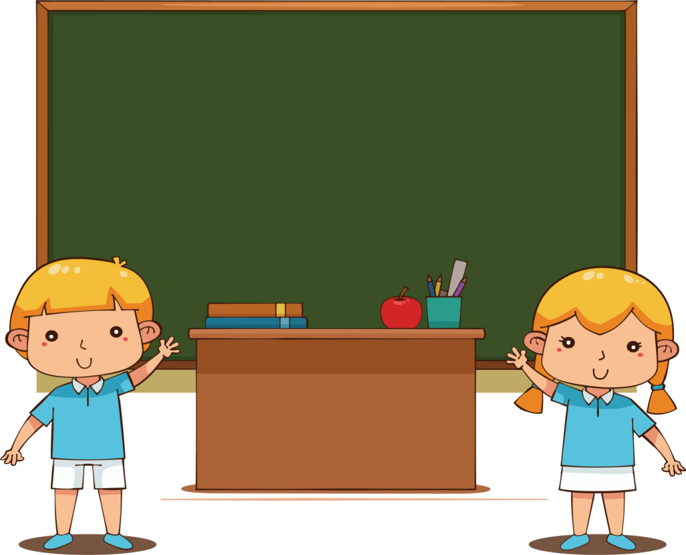


THI ĐỌC TRƯỚC LỚP

Slide 21
Cha sẽ luôn bên con
Đọc lại toàn bài.
1
Một trận động đất lớn xảy ra. Chỉ trong vòng 4 phút, nó đã san bằng thành phố. Giữa cơn hỗn loạn đó, một người cha chạy vội đến trường học của con. Ông bàng hoàng, lặng đi vì ngôi trường chỉ còn là một đống gạch vụn. Rồi ông nhớ lại lời hứa với con: “Dù có chuyện gì xảy ra, cha cũng sẽ luôn ở bên con.”.
Ông cố nhớ lại vị trí lớp học của con, chạy đến đó và ra sức đào bới. Mọi người kéo ông ra và an ủi:
- Muộn quá rồi! Bác không làm được gì nữa đâu!
Nhưng với ai, ông cũng chỉ có một câu hỏi: “Bác có giúp tôi không?”, rồi tiếp tục đào bới. Nhiều người bắt đầu đào bới cùng ông.
Nhiều giờ trôi qua. Đến khi lật một mảng tường lớn lên, người cha bỗng nghe thấy tiếng con trai. Mừng quá, ông gọi to tên cậu bé. Có tiếng đáp lại: “Cha ơi, con ở đây!”. Mọi người cùng ào đến. Bức tường đổ đã tạo ra một khoảng trống nhỏ nên bọn trẻ còn sống.
Bọn trẻ được cứu thoát. Cậu con trai ôm chầm lấy cha:
- Cha ơi! Con đã bảo các bạn là nhất định cha sẽ cứu con và các bạn mà!
2
3
Theo báo Tuổi trẻ (Thanh Giang dịch)

Slide 22




ĐỌC HIỂU

Slide 23


Đọc đoạn 1
Cha sẽ luôn bên con
Một trận động đất lớn xảy ra. Chỉ trong vòng 4 phút, nó đã san bằng thành phố. Giữa cơn hỗn loạn đó, một người cha chạy vội đến trường học của con. Ông bàng hoàng, lặng đi vì ngôi trường chỉ còn là một đống gạch vụn. Rồi ông nhớ lại lời hứa với con: “Dù có chuyện gì xảy ra, cha cũng sẽ luôn ở bên con.”.
1. Chuyện gì xảy ra với ngôi trường của cậu con trai khi động đất?
Khi động đất xảy ra, ngôi trường của cậu con trai cũng bị sụp đổ, chỉ còn là một đống gạch vụn.

Slide 24
Đọc đoạn 1
Cha sẽ luôn bên con
Một trận động đất lớn xảy ra. Chỉ trong vòng 4 phút, nó đã san bằng thành phố. Giữa cơn hỗn loạn đó, một người cha chạy vội đến trường học của con. Ông bàng hoàng, lặng đi vì ngôi trường chỉ còn là một đống gạch vụn. Rồi ông nhớ lại lời hứa với con: “Dù có chuyện gì xảy ra, cha cũng sẽ luôn ở bên con.”.
2. Vì sao người cha vẫn quyết tâm đào bới đống đổ nát khi mọi người cho rằng không còn hi vọng?
Người cha vẫn quyết tâm đào bới đống đổ nát khi mọi người cho rằng không còn hi vọng vì ông nhớ lại lời hứa với con: “Dù có chuyện gì xảy ra, cha cũng sẽ luôn ở bên con.”.

Slide 25
Đọc đoạn 3
Cha sẽ luôn bên con
Nhiều giờ trôi qua. Đến khi lật một mảng tường lớn lên, người cha bỗng nghe thấy tiếng con trai. Mừng quá, ông gọi to tên cậu bé. Có tiếng đáp lại: “Cha ơi, con ở đây!”. Mọi người cùng ào đến. Bức tường đổ đã tạo ra một khoảng trống nhỏ nên bọn trẻ còn sống.
Bọn trẻ được cứu thoát. Cậu con trai ôm chầm lấy cha:
- Cha ơi! Con đã bảo các bạn là nhất định cha sẽ cứu con và các bạn mà!
3. Quyết tâm của người cha đã đem lại kết quả gì?
Quyết tâm của người cha đã đem lại kết quả là: sau nhiều giờ, ông đã tìm được con trai cùng các bạn của cậu bé.

Slide 26
Đọc đoạn 3
Cha sẽ luôn bên con
Nhiều giờ trôi qua. Đến khi lật một mảng tường lớn lên, người cha bỗng nghe thấy tiếng con trai. Mừng quá, ông gọi to tên cậu bé. Có tiếng đáp lại: “Cha ơi, con ở đây!”. Mọi người cùng ào đến. Bức tường đổ đã tạo ra một khoảng trống nhỏ nên bọn trẻ còn sống.
Bọn trẻ được cứu thoát. Cậu con trai ôm chầm lấy cha:
- Cha ơi! Con đã bảo các bạn là nhất định cha sẽ cứu con và các bạn mà!
4. Chi tiết nào cho thấy cậu con trai rất tin tưởng vào cha mình?
Chi tiết cho thấy cậu con trai rất tin tưởng vào cha mình là: Sau khi được cứu, câu con trai ôm chầm lấy cha và nói: “Cha ơi! Con đã bảo các bạn là nhất định cha sẽ cứu con và các bạn mà.”

Slide 27
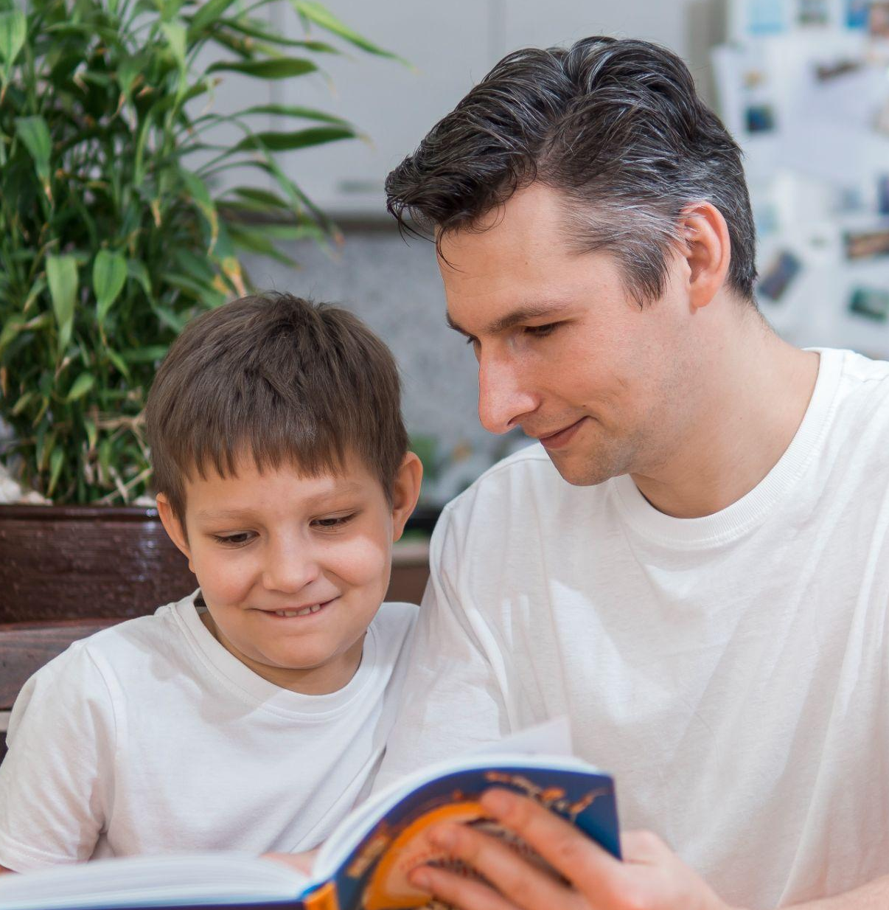


Qua bài đọc, em rút ra thông điệp gì?

Slide 28

Luyện tập theo văn bản đọc

Slide 29

1. Tìm câu hỏi trong bài và cho biết:
a) Những từ ngữ nào cho em biết đó là câu hỏi?
b) Cuối câu hỏi có dấu câu gì?
Câu hỏi trong bài là: “Bác có giúp tôi không?”
          a) Những từ ngữ cho biết đó là câu hỏi là: từ “không” ở cuối câu.
      b) Cuối câu hỏi có dấu hỏi chấm.

Slide 30
2. Đặt một câu hỏi để hỏi về việc làm của người cha (hoặc của những người đã can ngăn hay đã giúp đỡ ông).
    Mẫu: Người cha làm gì khi trận động đất xảy ra?
Mẫu: Người cha làm gì khi trận động đất xảy ra?
  - Vì sao người cha lại kiên trì tìm kiếm con mình như vậy?
  - Mọi người đã làm gì khi người cha muốn tìm con trai?
  - Mọi người có giúp đỡ người cha không?

Slide 31
Cha sẽ luôn bên con
Một trận động đất lớn xảy ra. Chỉ trong vòng 4 phút, nó đã san bằng thành phố. Giữa cơn hỗn loạn đó, một người cha chạy vội đến trường học của con. Ông bàng hoàng, lặng đi vì ngôi trường chỉ còn là một đống gạch vụn. Rồi ông nhớ lại lời hứa với con: “Dù có chuyện gì xảy ra, cha cũng sẽ luôn ở bên con.”.
Ông cố nhớ lại vị trí lớp học của con, chạy đến đó và ra sức đào bới. Mọi người kéo ông ra và an ủi:
- Muộn quá rồi! Bác không làm được gì nữa đâu!
Nhưng với ai, ông cũng chỉ có một câu hỏi: “Bác có giúp tôi không?”, rồi tiếp tục đào bới. Nhiều người bắt đầu đào bới cùng ông.
Nhiều giờ trôi qua. Đến khi lật một mảng tường lớn lên, người cha bỗng nghe thấy tiếng con trai. Mừng quá, ông gọi to tên cậu bé. Có tiếng đáp lại: “Cha ơi, con ở đây!”. Mọi người cùng ào đến. Bức tường đổ đã tạo ra một khoảng trống nhỏ nên bọn trẻ còn sống.
Bọn trẻ được cứu thoát. Cậu con trai ôm chầm lấy cha:
- Cha ơi! Con đã bảo các bạn là nhất định cha sẽ cứu con và các bạn mà!
Theo báo Tuổi trẻ (Thanh Giang dịch)

Slide 32
CỦNG CỐ, DẶN DÒ

Slide 33
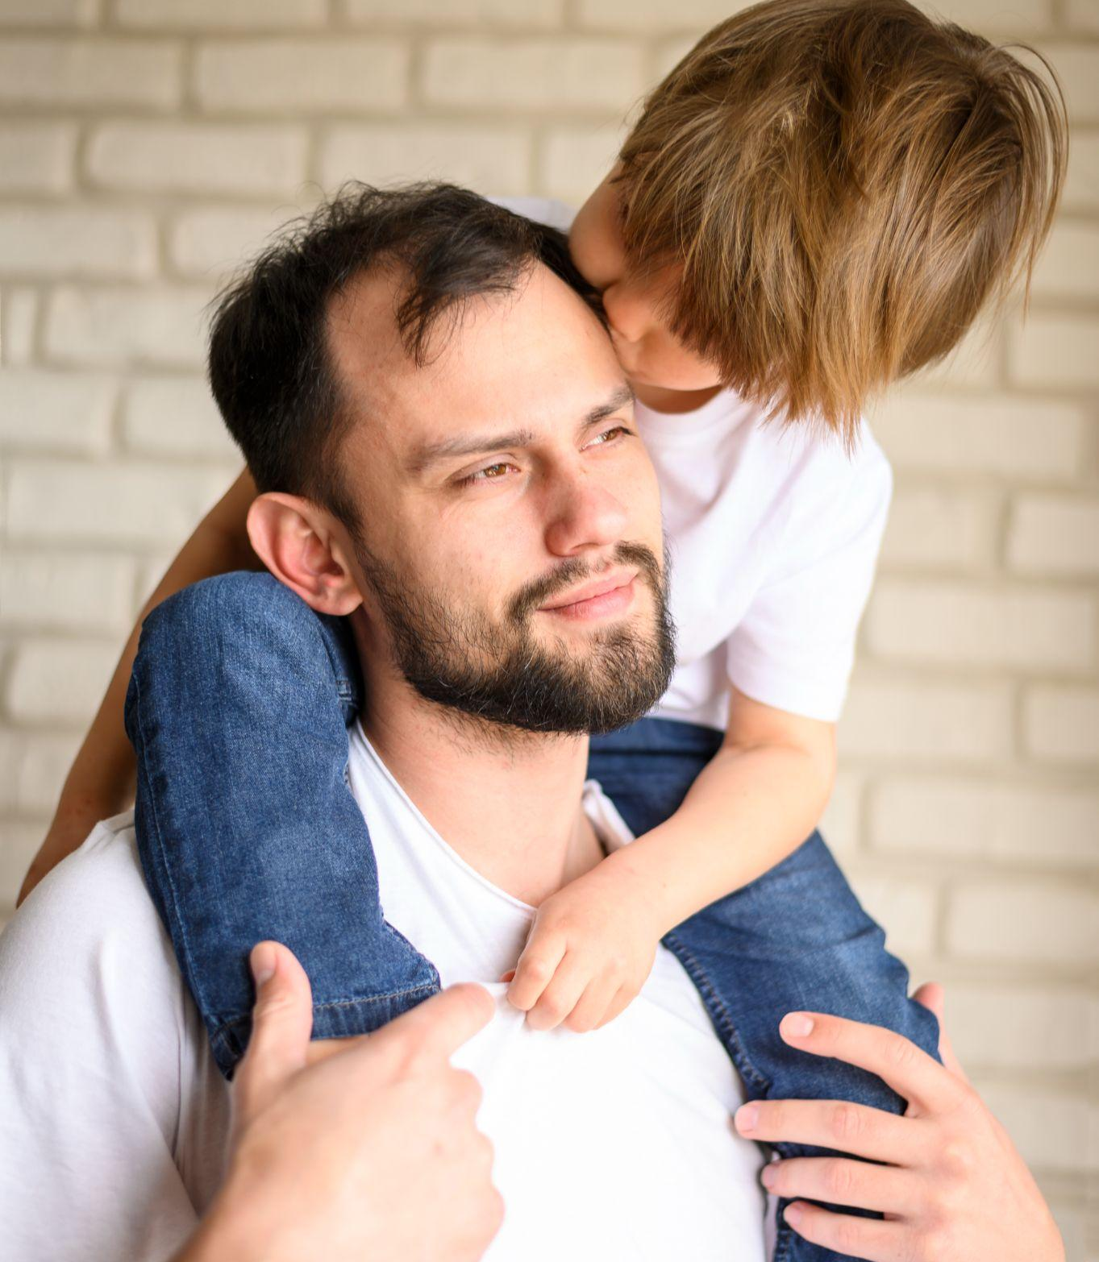
Chào tạm biệt và hẹn gặp lại!

